Slide 1
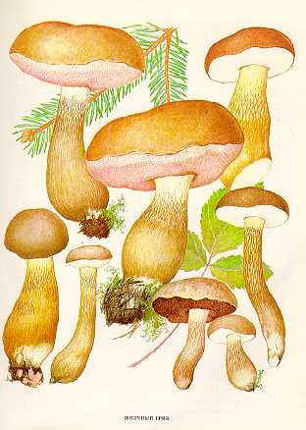
ЖЕЛЧНЫЙ ГРИБ- ЯДОВИТ!

Slide 2
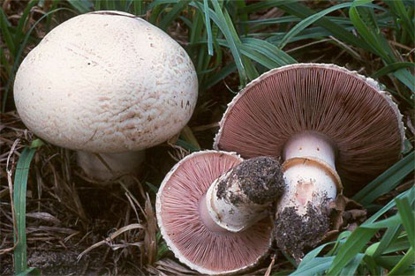
ШАМПЬНЬОН

Slide 3
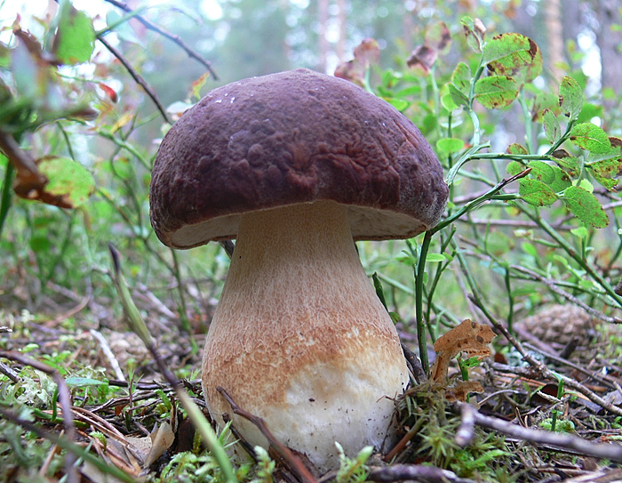
БЕЛЫЙ ГРИБ ( БОРОВИК)

Slide 4
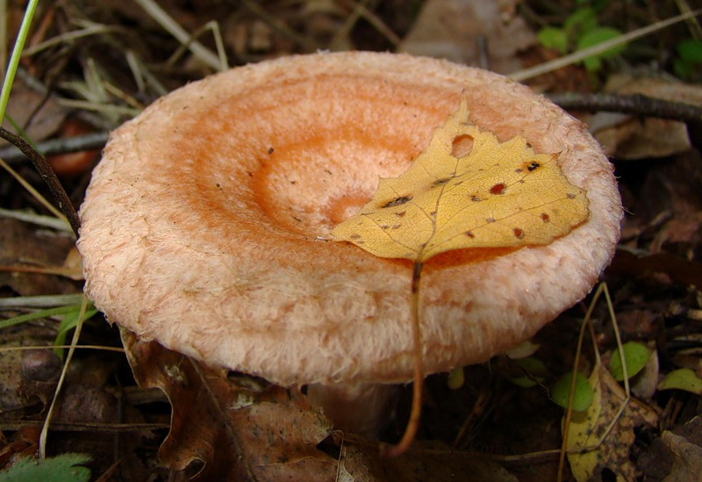
МЛЕЧНИК (ВОЛНУШКА)

Slide 5
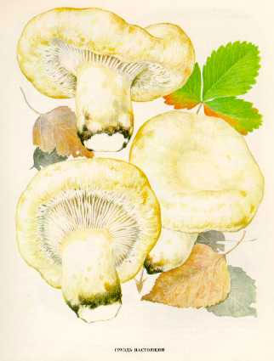
ГРУЗДЬ

Slide 6
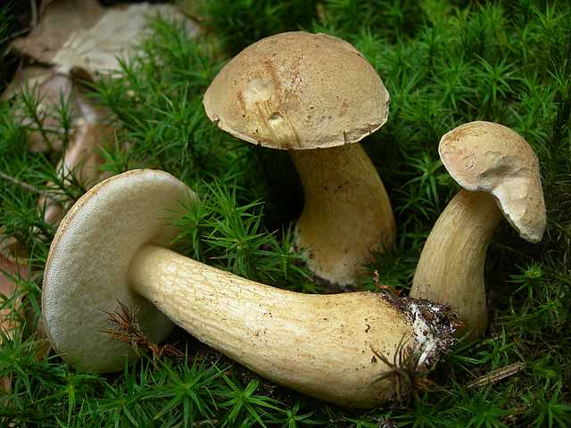
ЖЕЛЧНЫЙ ГРИБ – ЯДОВИТ!

Slide 7
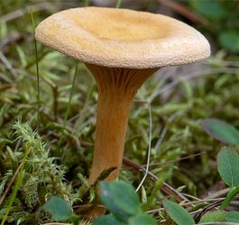
ЛОЖНАЯ ЛИСИЧКА – ЯДОВИТА!

Slide 8
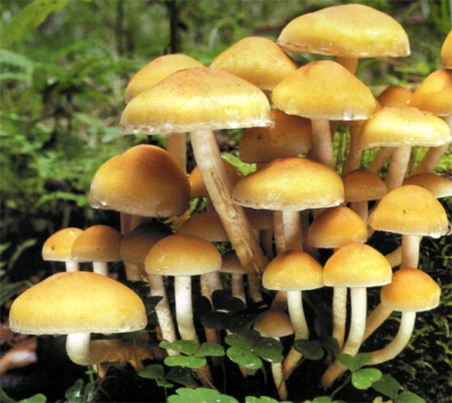
ЛОЖНЫЕ ОПЯТА- ЯДОВИТЫ!

Slide 9
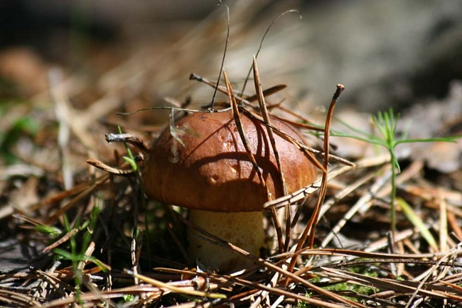
МАСЛЕНОК

Slide 10
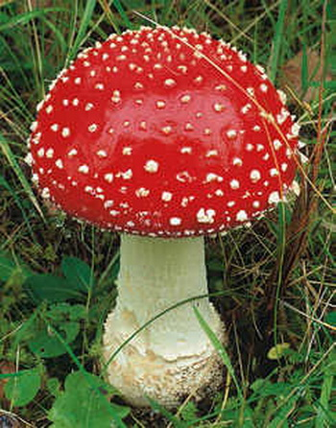
МУХОМОР – ЯДОВИТ!

Slide 11
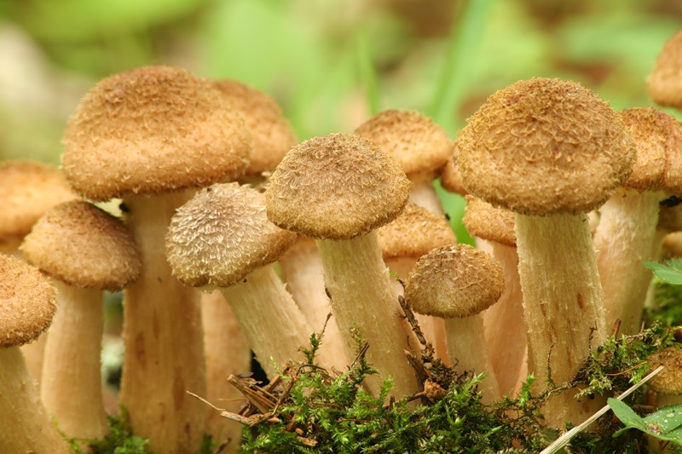
ОПЯТА

Slide 12
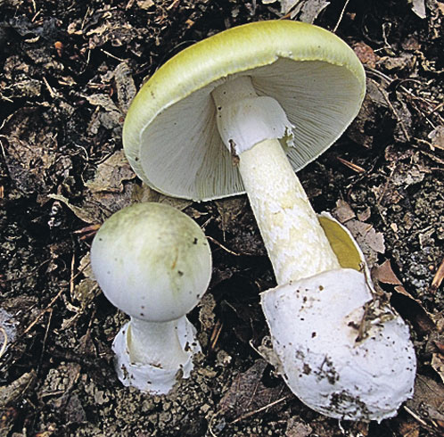
БЛЕДНАЯ ПОГАНКА- ЯДОВИТА!

Slide 13
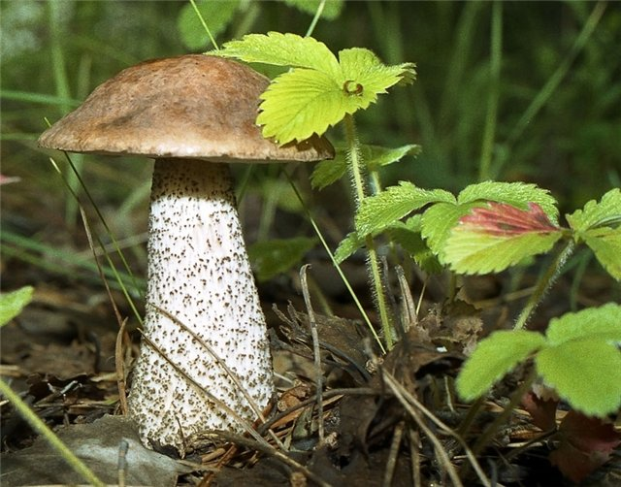
ПОДБЕРЕЗОВИК

Slide 14
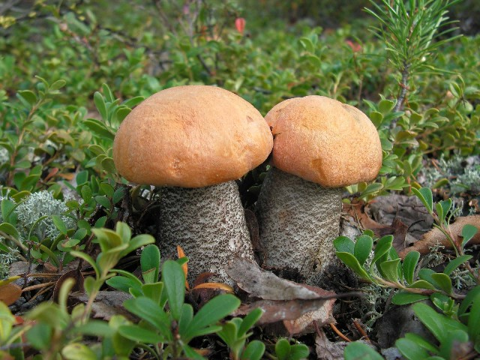
ПОДОСИНОВИК

Slide 15
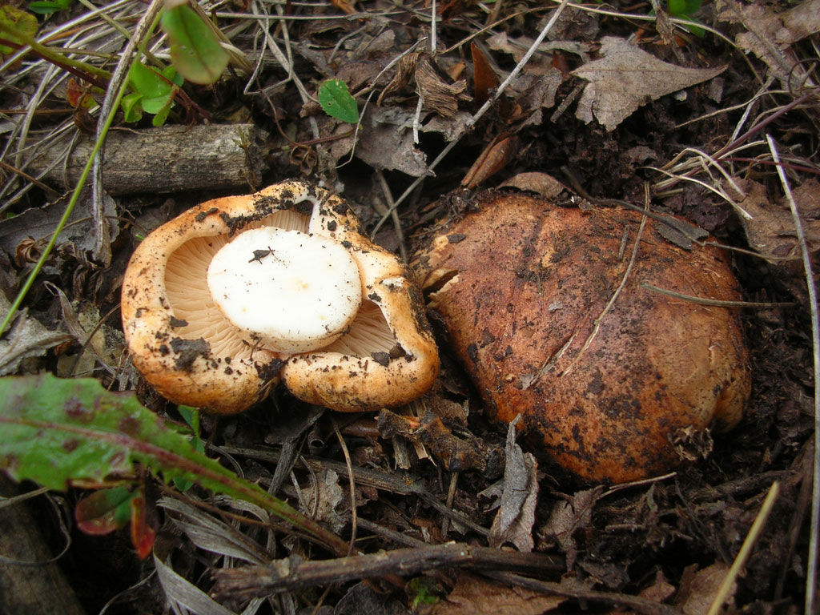
РЯДОВКА ТОПОЛЕВАЯ (ПОДТОПОЛЬНИК)

Slide 16
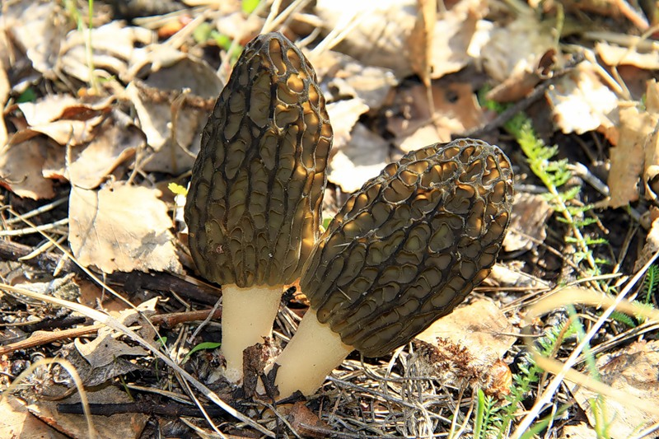
СМОРЧОК

Slide 17
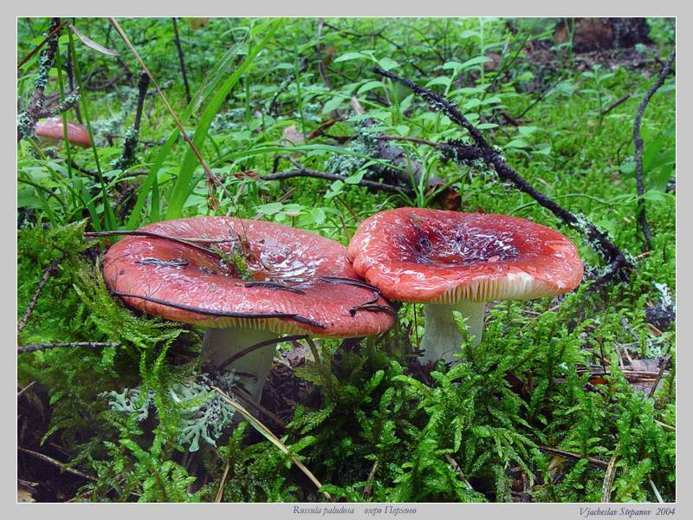
СЫРОЕЖКА

